Slide 1

화장품 중고 거래 대행 사이트
1조 조건희 황재현 이의철 임서영 김소연

Slide 2
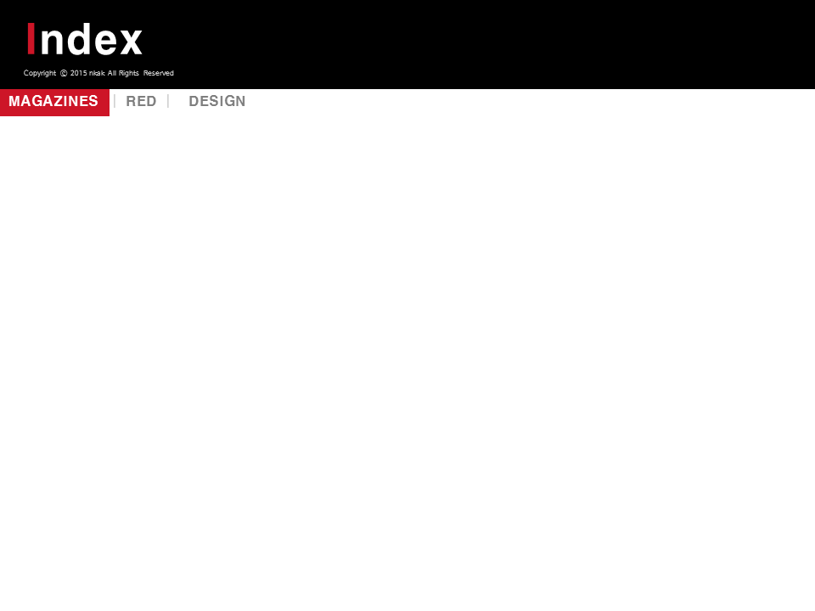
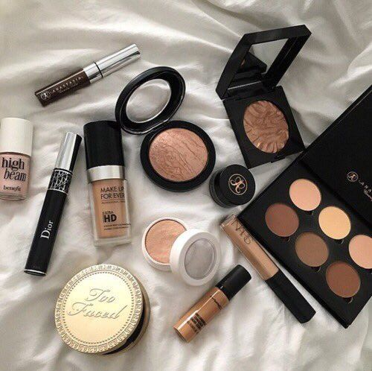



CHAPTER 2
벤치마킹
CHAPTER 4
사이트 구성
CHAPTER 1
프로젝트 개요
기존 사이트 장단점 분석
장점을 추려 기능 보안
CHAPTER 3
프로젝트 계획
메뉴 구성
사이트맵
주제선정 이유
1. 사이트 개요
2. 기획 의도
3. 기대 효과
업무 분담 및 WBS

Slide 3
CHAPTER 5
use_case
CHAPTER 7
DB설계
CHAPTER 6
FBS(기능 정의서)
CHAPTER 8
클래스 다이어그램

Slide 4

Copyright ⓒ 2015 nkak All Rights reserved
CHAPTER `1
프로젝트 개요
- 실제 사업가능성이 있는 아이템 선정 - 팀원 전체가 힘을 발휘 할 수 있는 주제선정이 목표

Slide 5
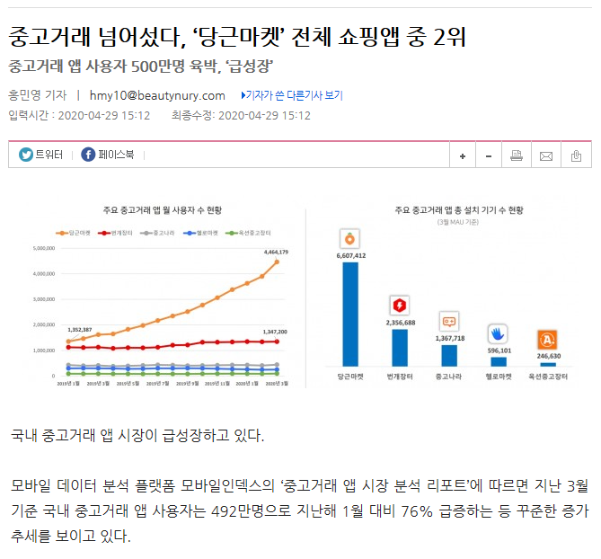
Copyright ⓒ 2015 nkak All Rights reserved
CHAPTER `1
1.사이트개요
트렌드 리서치 전문 기관
WGSN 에서
올해의 리세일 트렌드를
중고 뷰티로 선정
기존 화장품의 가격의 80%의 가격으로 새 것 같은 화장품 구입 가능
중고거래의 핵심! 안심거래
중고화장품의 품질검수 및 새 포장
고급 화장품 전용 급매물 팔기 가능
-동향신문발췌 사진-

Slide 6
Copyright ⓒ 2015 nkak All Rights reserved
프로젝트 개요 설명서​
프로젝트명​ | 1조​ | 개발기간​ | 2020-07-06 ~ 2020-08-19
개발목적​ | 사업 아이템을 직접 구상해 GitHub, API를 활용한다. 다양한 개발 경험을 위해 디자인부터 코딩까지 직접 설계한다.
프로젝트목표​ | 팀원들간의 소통과 협력으로 팀워크를 경험한다. 꾸준한 스터디로 모든 팀원이 개발에 참여할수 있도록 한다. GitHub, API를 활용하여 ’풀스택 개발자’로 성장하기 위해 다양한 기능의 프로젝트를 만들어본다.

Slide 7
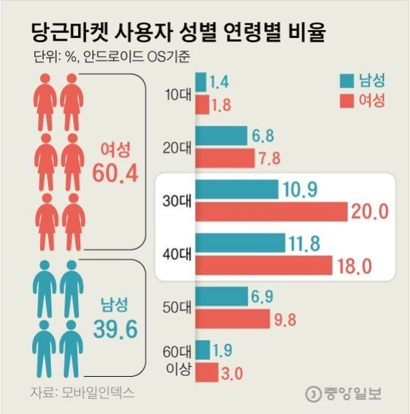
Copyright ⓒ 2015 nkak All Rights reserved
시장가능성
CHAPTER `1
중고사이트의 단점인 안정성과 품질에 대한 보증 필요
2.기획의도
개인간의 거래에서 발생할 수 있는 위험 감소 필요
안전과 위생, 배송문제를 해결한다면
시장 가능성이 높은 제품
품목 선택 이유
여성고객비율이 압도적인 중고거래 사이트
작고 가벼운 품목으로 한정해 택배거래의 간편함을 높일 수 있음
중고 화장품 시장은 매년 증가추세
타겟층의 취향에 맞춘 UI 디자인 가능

Slide 8
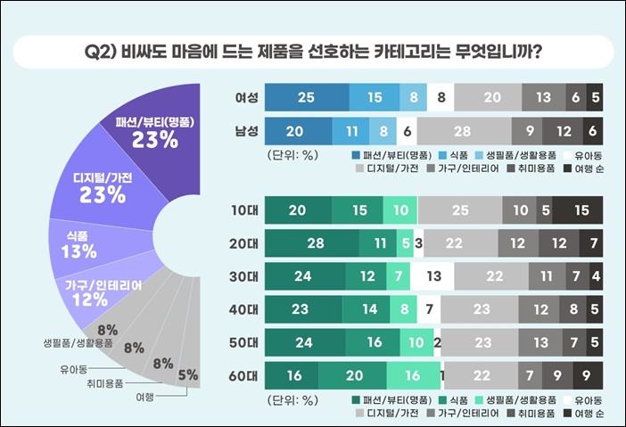

Copyright ⓒ 2015 nkak All Rights reserved
트렌드 차트, 뷰티 컨텐츠를 제공해 편의성을 높임 = 차트 API, 업무분석 및 이해능력 향상
세분화 된 태그와 카테고리를 통해 검색기능을 개선 = 검색 로직 이해도와 구현 능력상승
안전결제 대행과 판매자의 신원확인을 통해 거래 안정성 확보 = 거래관련 API, 신용관련API 활용
신고 피드백 자동화를 통해 즉각적인 사용자 관리 = 악성유저 대응 로직 구현
CHAPTER `1
3.기대효과

Slide 9












Copyright ⓒ 2015 nkak All Rights reserved
개발 환경 TOOL
Windows 10 os 64bit
Toad for Oracle
13.3 64bit
jQuery 3.5.1
Jdk 1.8.0_241
ApachiTomcat V9.0
Spring Framework 4.3.4
JSP 2.3
MyBatis-3.4.2.jar
JSP 2.2
ExERD V3.0
Git-2.27.0-64-bit
JSTL 1.2
Oracle11g Express
Edition 64bit

Slide 10

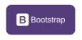
Copyright ⓒ 2015 nkak All Rights reserved
개발 환경 API
NaverIdLogin, SmartEditer
카카오 알림서비스
부트스트랩(비확실)

Slide 11
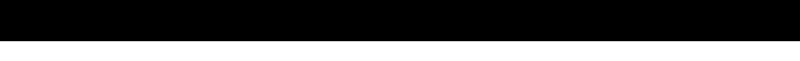
Copyright ⓒ 2015 nkak All Rights reserved
시스템 아키텍쳐
사용자
개발 도구
STS
View
jQuery
요청
응답
UI
Tomcat V9.0
javascript
라이브러리
HTML5
Spring Framework 4.3.4
HTML
Style sheet
CSS 3.0
Control
JSON
A controller
B controller
C controller
Commons.*
JSP 2.3
NaverIdLogin
Java script
Front Control
JSTL
Ojdbc8
개발언어
EL
log4j
Resolver
interface
Java jdk1.8.0_241
poi
Service
형상관리
GitHub
Oracle DB
11g XE
interface
요청
Window 10
View
DAO
Model
MYBatis 3.4.2
운영체제
응답

Slide 12
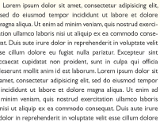
CHAPTER 1 │ CHAPTER 2 │ CHAPTER 3 │ CHAPTER 4
CHAPTER `2
주제선정

Slide 13
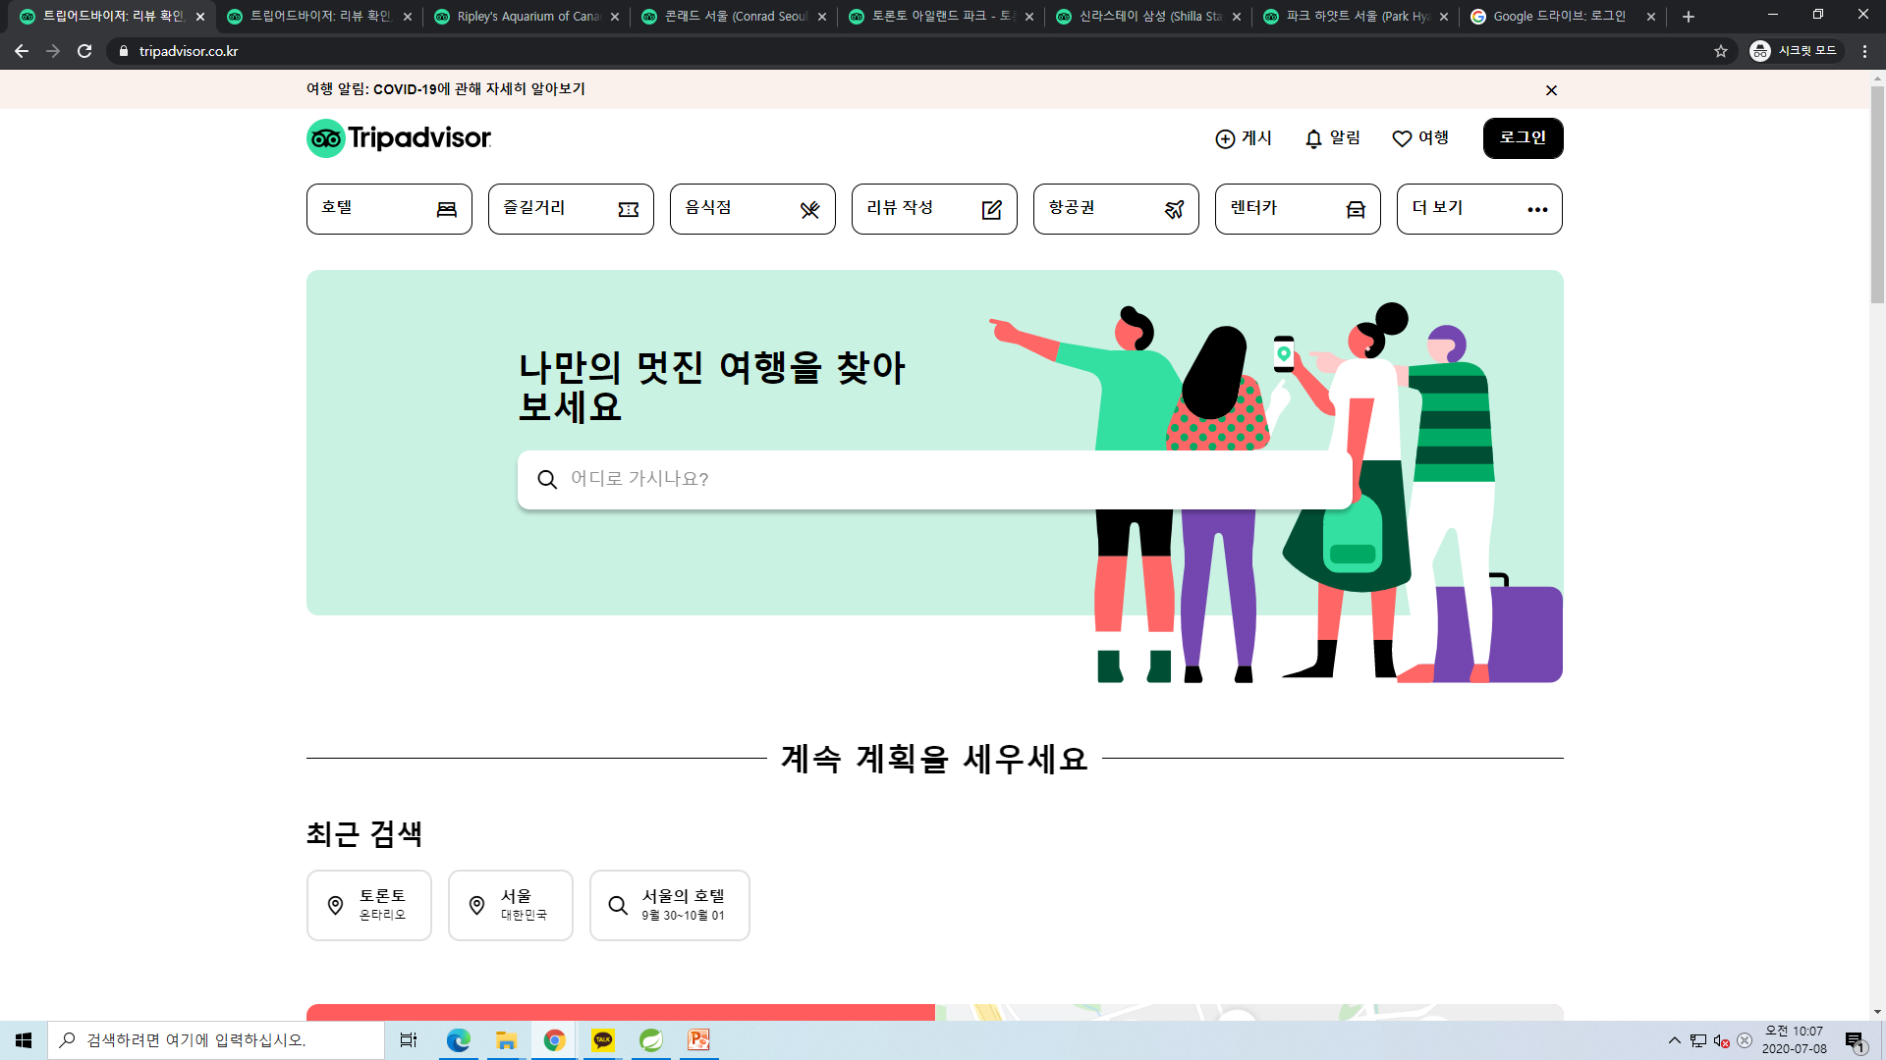
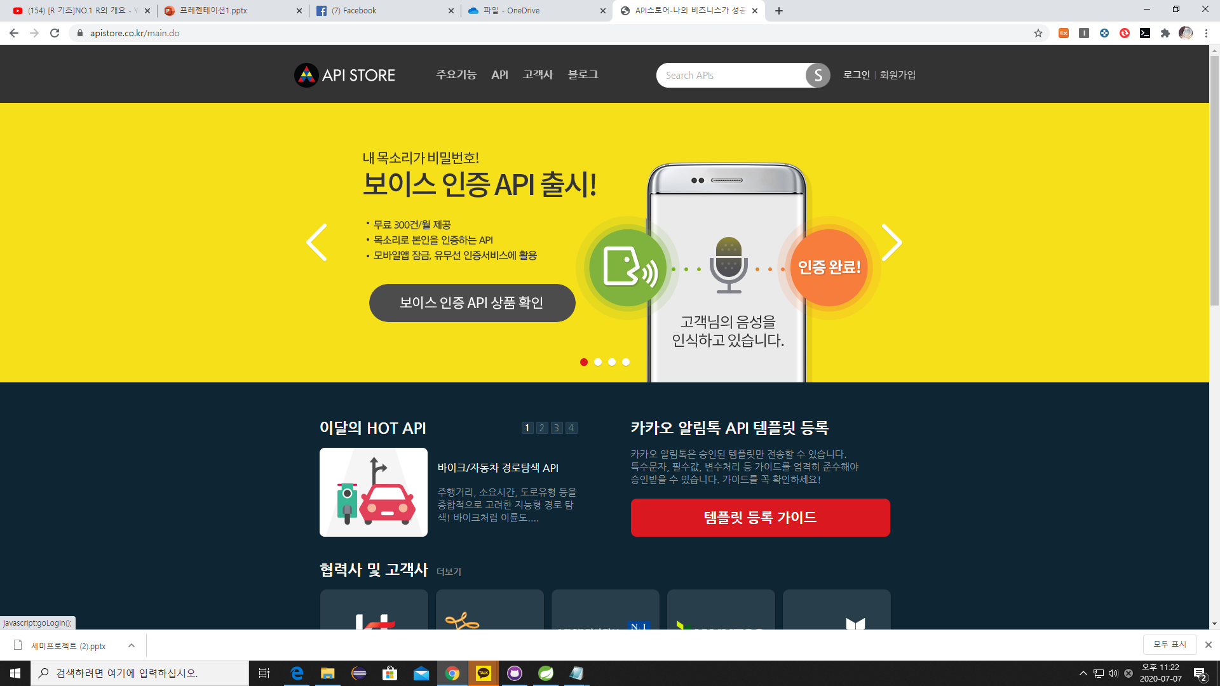
CHAPTER 2
주제선정
종합 여행 사이트
구현할 기능이 한정적임
API 통합 사이트
관련 지식 부족

Slide 14
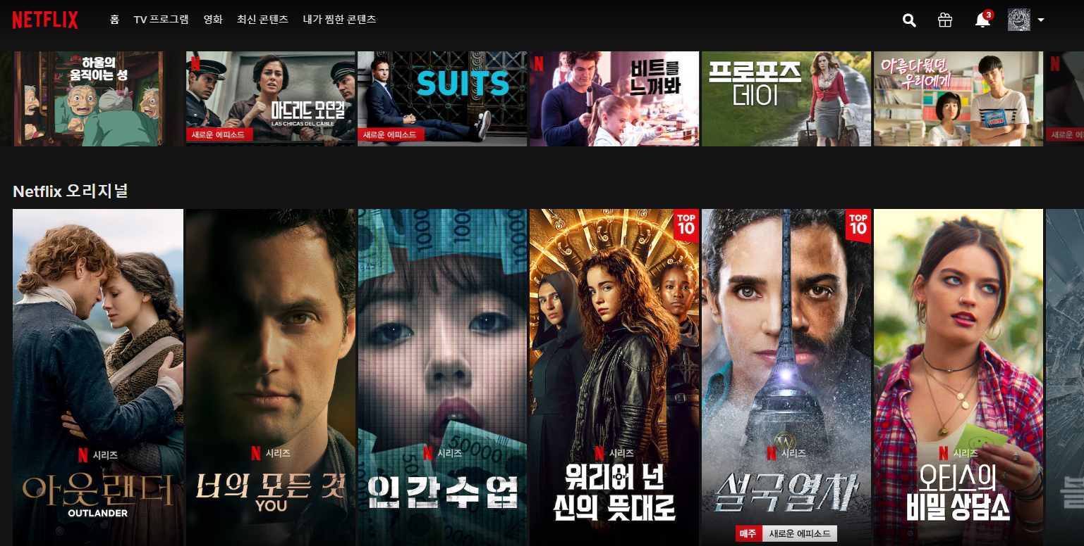
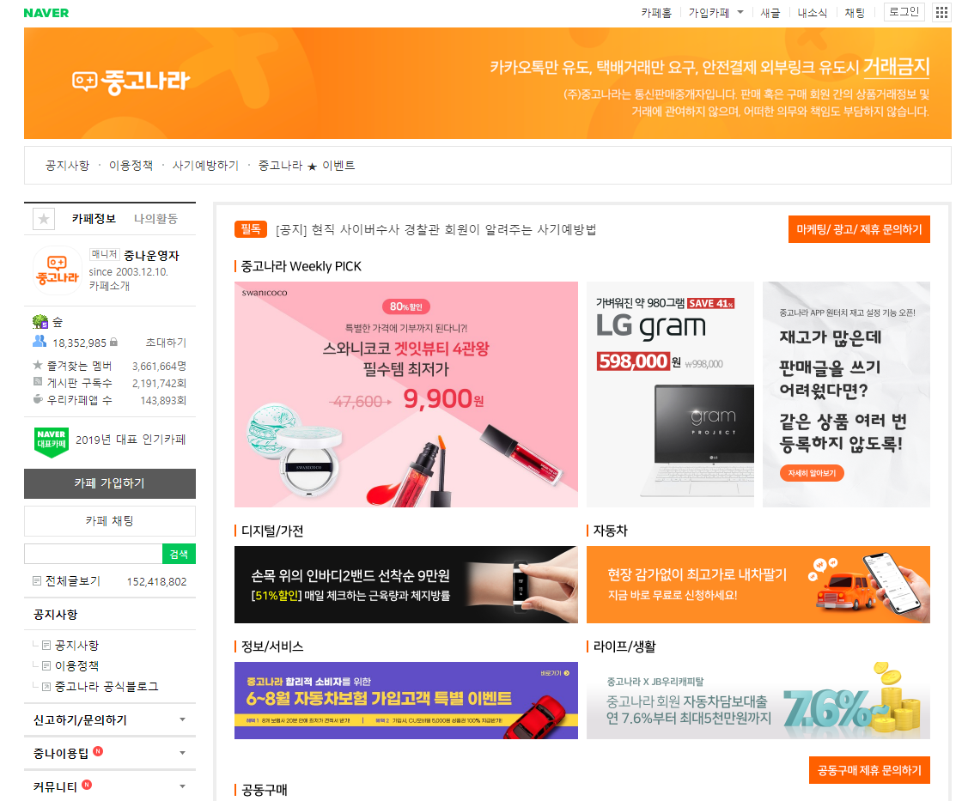
CHAPTER 2
주제선정
확장 OTT 사이트
구현할 기능이 한정적임
기존의 사이트들이 잘 되어있음
PICK!
중고거래 사이트
배운 기능들을 다양하게 사용 가능
시장성이 높음

Slide 15
CHAPTER 2
벤치마킹 - 중고나라
장점
1st
이용자수가 가장 많음
2nd
상품의 품목 별, 지역 별 카테고리세분화
3rd
형식의 제한 없이 편리하고 빠르게 물건을 사고 팔 수 있다

Slide 16
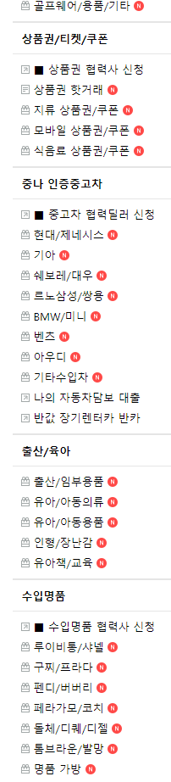
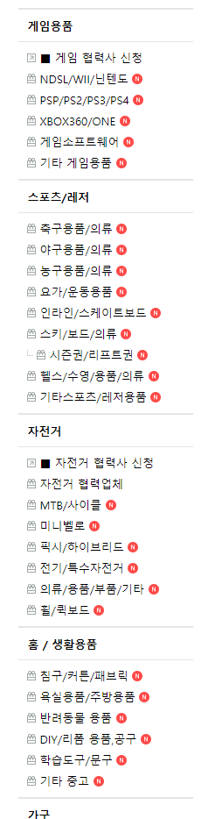
CHAPTER 2
벤치마킹 - 중고나라
단점
단점
1st
도배, 욕설 등 사용자 관리 미흡
2nd
사기 발생률이 높고
신고 시스템이 비효율적
3rd
불편한 가격 검색비교,
게시판 형식의 지나치게 단순한
웹 사이트 (편의기능 X)

Slide 17
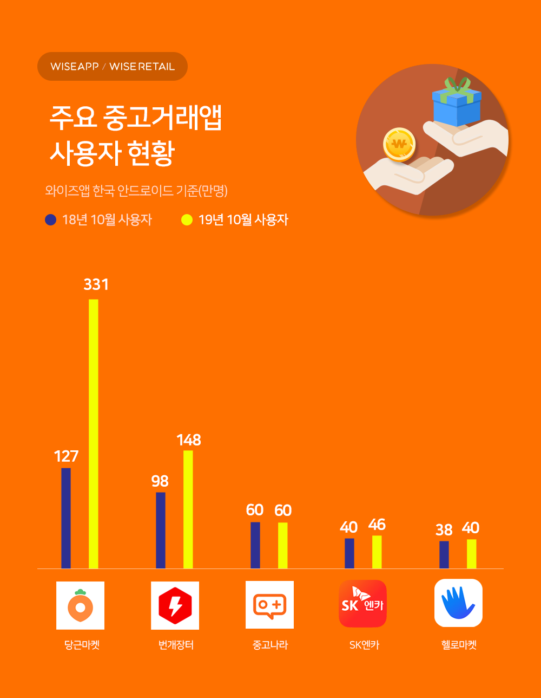
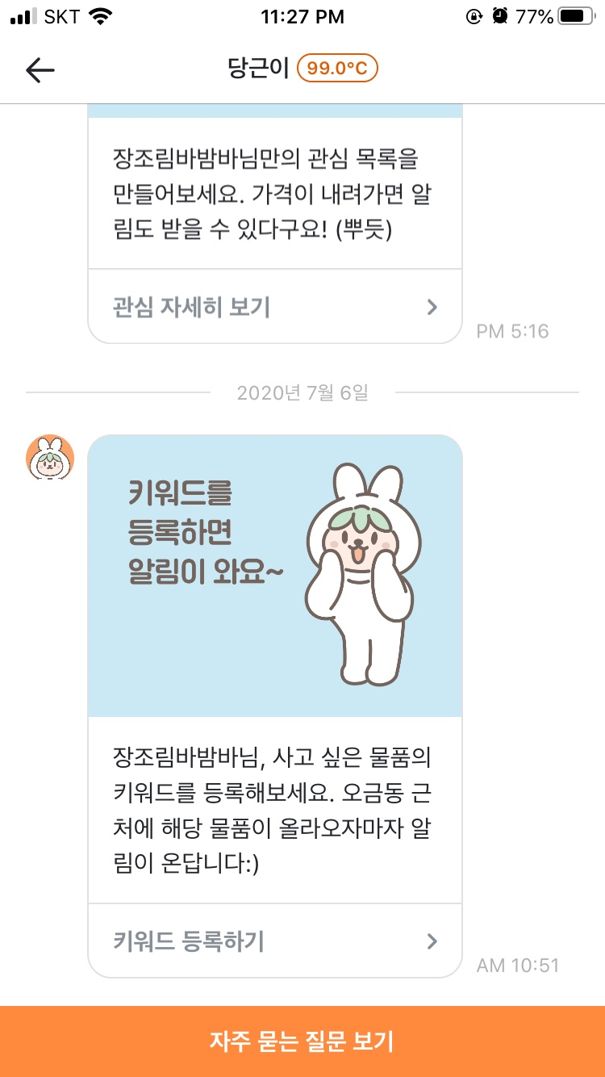
CHAPTER 2
벤치마킹 - 당근마켓
장점
1st
어플 중 가장 많은 사용자 수
2nd
동네 직거래 위주 서비스로 안정성 확보
3rd
활성화 되어있는 지역게시판과 채팅기능
4th
세분화 된 카테고리와 편의성

Slide 18
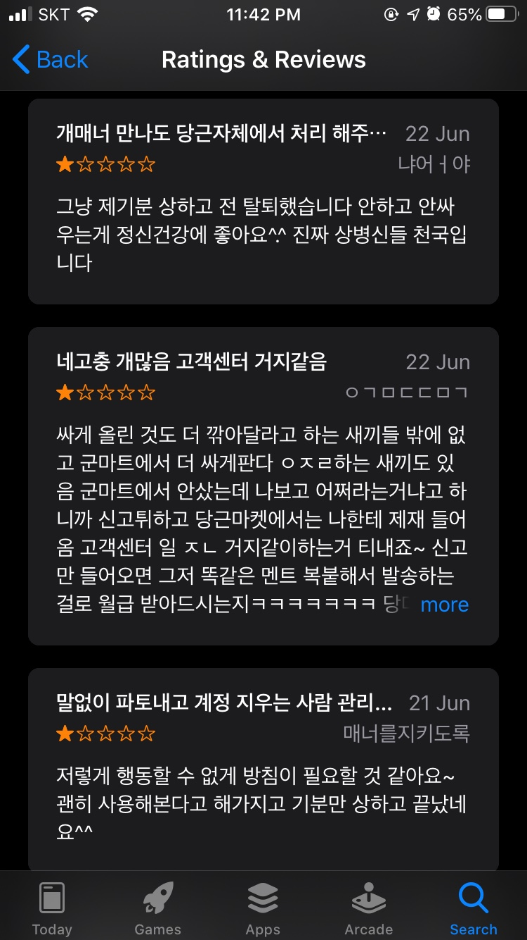
CHAPTER 2
벤치마킹 - 당근마켓
단점
1st
게시글의 수가 많으나 필터링이 불가능함
2nd
상품 검증시스템 부재
3rd
상품 검색 시 불편 (가격, 상품명 검색 X)
4th
상품 검색 시 불편 (가격, 상품명 검색 X)
5th
신고처리, 악성유저 처리 미흡

Slide 19
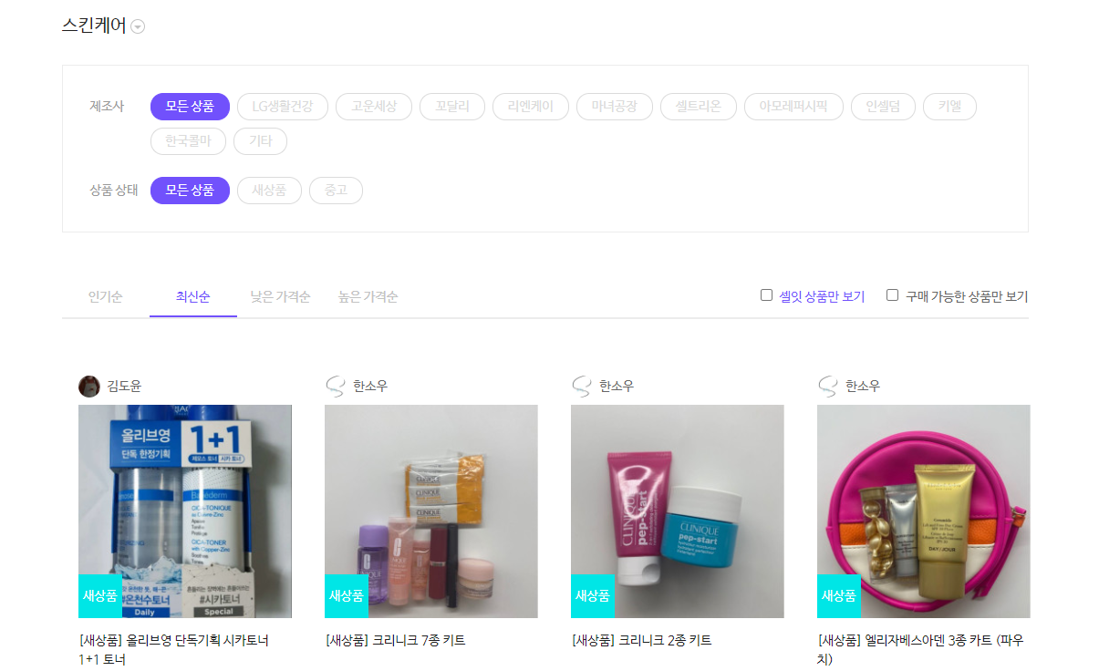
CHAPTER 2
벤치마킹 - 셀잇
장점
1st
100% 안전거래 시스템
2nd
컨시어지 시스템(물건 검수 시스템)으로 플랫폼의 신뢰도 확보
3rd
검색 시 브랜드, 상태 태그 적용
4th
깔끔한 UI
5th
사진 확대기능으로 세부사항 파악 가능

Slide 20
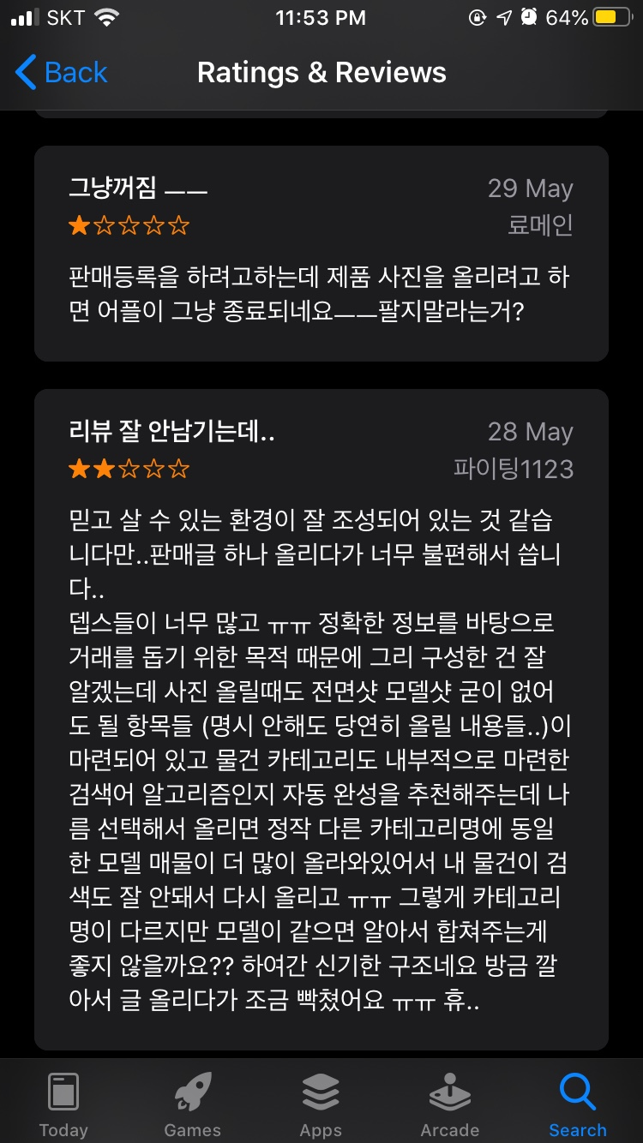
CHAPTER 2
벤치마킹 - 셀잇
단점
1st
판매글 작성이 불편함
(필수 항목들이 많고 판매글 형식이 존재)
2nd
거래를 안전하게 할 수 있지만
시간이 오래 걸림
3rd
컨시어지를 이용할 경우 거래비용 상승
4th
허위매물이 많다

Slide 21
중고장터 벤치마킹 총평
인증과 판매 글쓰기 형식을 간소화 할 수록 이용자가 많아짐.
검색기능을 효율적으로 갖춘 플랫폼이 없음.
상품 품질과 안정성을 신뢰할 수 없음.
비매너사용자 신고와 거래사고의 피드백이 느림.

Slide 22
CHAPTER `3
프로젝트 계획

Slide 23
Copyright ⓒ 2015 nkak All Rights reserved
제작 일정
 | 1주차 | 2주차 | 3주차 | 4주차 | 5주차 | 6주차
주제선정
벤치마킹
메뉴구성
DB 설계
디자인
기능구현
테스트
수정 및 피드백
발표

Slide 24
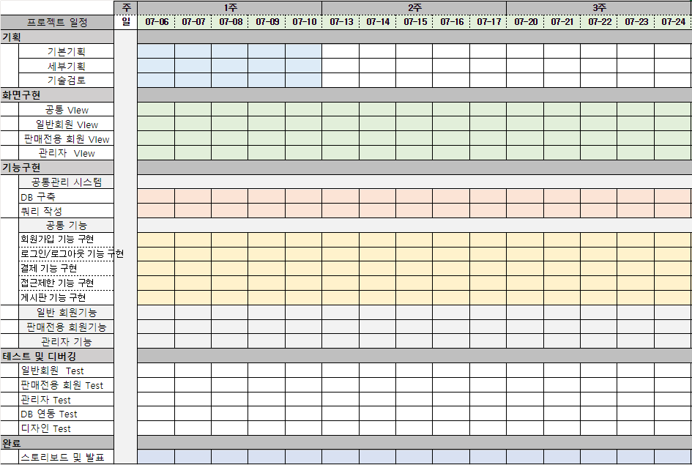
Copyright ⓒ 2015 nkak All Rights reserved
주차별 진행일정

Slide 25
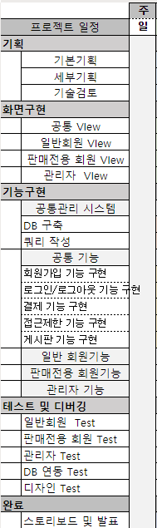
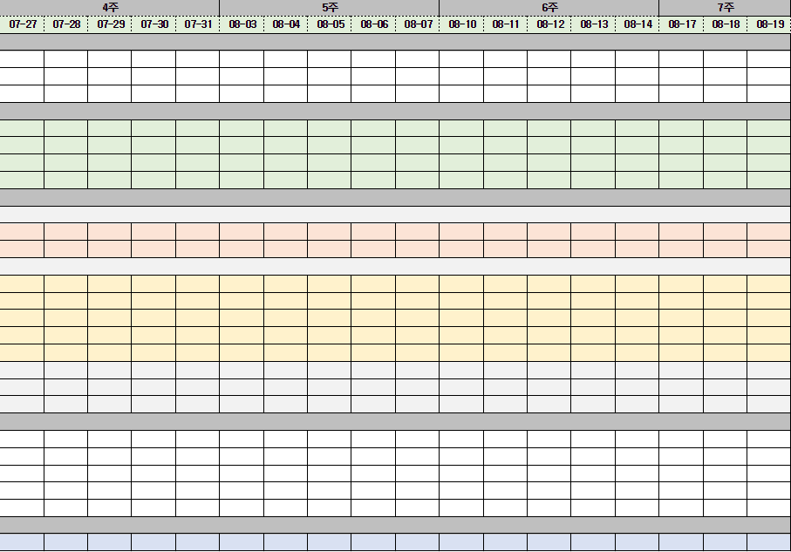
Copyright ⓒ 2015 nkak All Rights reserved
주차별 진행일정

Slide 26
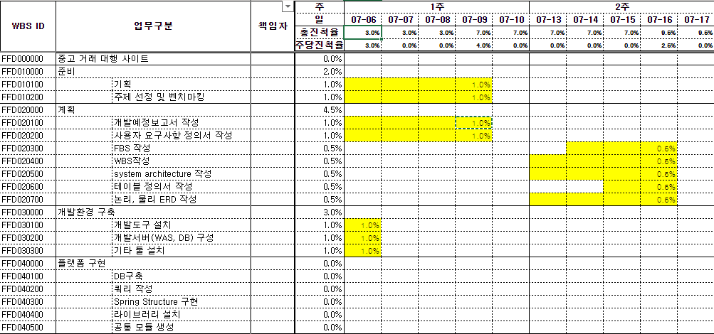
Copyright ⓒ 2015 nkak All Rights reserved
WBS

Slide 27






CHAPTER 3
업무분담
황재현
조건희
이의철
use_case
DB설계
메뉴구성
기능구현
관리자 기능
트렌드 차트(API)
DB설계
메뉴구성
기능구현
ID/PW찾기
통합 검색 구현
거래 기능
게시판
결제(API)
카카오톡 챗봇(API)
FBS
WBS
DB설계
화면디자인
메뉴구성
기능구현
회원가입
주소찾기(API)
로그인(API)
판매전용 기능
임서영
김소연
DB설계
메뉴구성
서브디자인
기능구현
- 지도(API)
PPT제작
DB설계
메뉴구성
메인디자인
기능구현
PPT제작

Slide 28
CHAPTER `4
사이트 구성

Slide 29
CHAPTER 4
사이트맵 – 관리자
메인
로그인
상품관리
회원관리
결제관리
게시판 관리
추가 내용
관리자 등록
상품등록
회원정보조회
결제양식설정
자유게시판
상품목록
회원검색
결제취소
QnA
강제삭제
회원등급관리
공지사항
등록거부
신고관리
고객센터

Slide 30
CHAPTER 4
사이트맵 – 사용자
메인
로그인
마이페이지
상품창
결제
게시판
쪽지 및 메시지
회원가입
상품현황
상품(CRUD)
결제선택
자유게시판
쪽지보내기
거래 현황
상품 삭제
QnA
아이디
비번찾기
결제취소
쪽지보내기취소
회원탈퇴
거래신청
커뮤니티
회원정보
수정
글 신고
댓글쓰기
추천상품등록

Slide 31
CHAPTER 4
메뉴구성 - 전체메뉴
회원가입
공지센터
구매게시판
통계차트
거래게시판
판메게시판
관심상품
통합검색
공지게시판
후기
내 정보
상품게시판
배송
상품게시판
신고게시판
결제
문의게시판
채팅방
회사소개

Slide 32
CHAPTER 4
메뉴구성 - 일반유저
공지센터
거래게시판
통합검색
내 정보
상품게시판
문의게시판
회사소개
구매게시판
회원가입
상품게시판
신고게시판
공지게시판
판메게시판
결제
채팅방
배송
후기
관심상품

Slide 33
CHAPTER 4
메뉴구성 - 관리자 페이지
공지센터
거래게시판
통합검색
내 정보
상품게시판
문의게시판
회사소개
구매게시판
회원가입
상품게시판
신고게시판
공지게시판
판메게시판
채팅방
통계차트
후기
배송
결제

Slide 34
CHAPTER `5
use_case

Slide 35
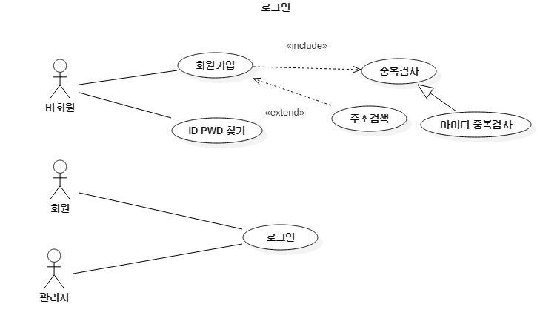
CHAPTER 5
로그인 use_case

Slide 36
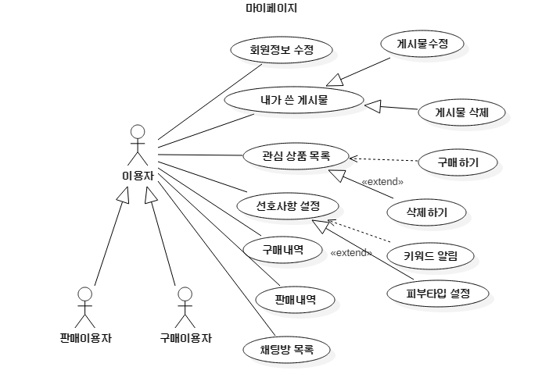
CHAPTER 5
마이페이지 use_case

Slide 37
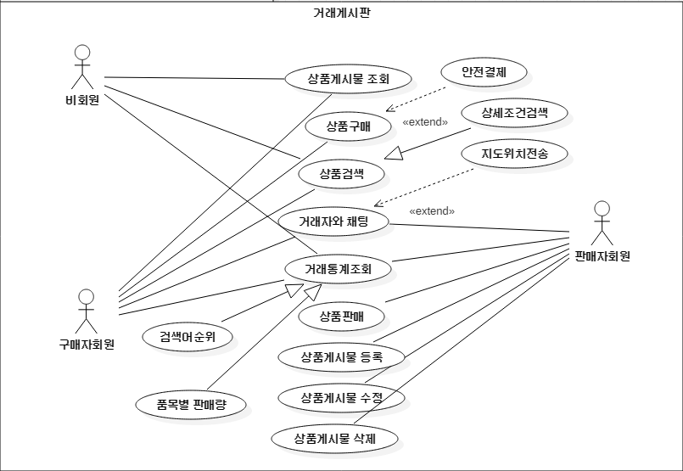
CHAPTER 5
거래게시판 use_case

Slide 38
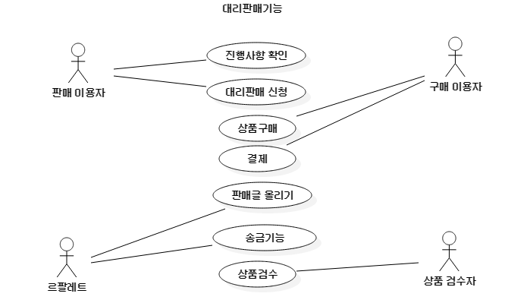
CHAPTER 5
대리판매기능 use_case

Slide 39
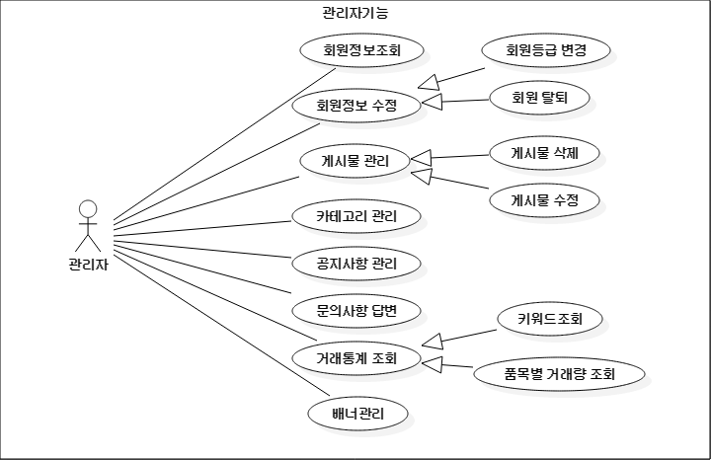
CHAPTER 5
관리자 기능 use_case

Slide 40
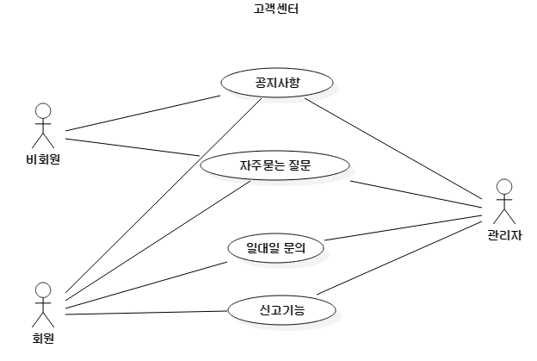
CHAPTER 5
고객센터 use_case

Slide 41
CHAPTER `6
FBS 기능 정의서

Slide 42
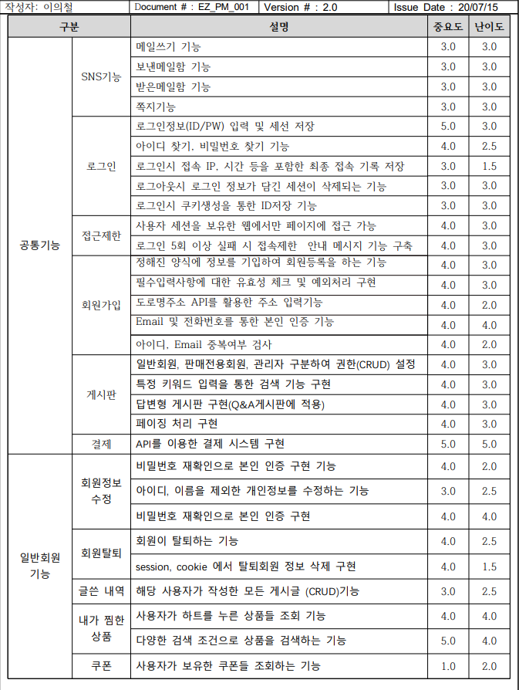
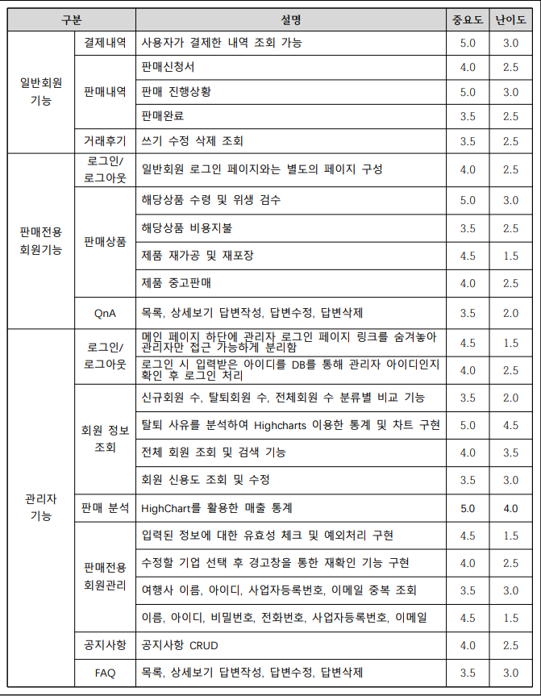
CHAPTER 6
FBS기능정의서

Slide 43
CHAPTER `7
DB 모델링

Slide 44
Copyright ⓒ 2015 nkak All Rights reserved
CHAPTER 7
DB모델링
거래-ORDER
논리명 | 물리명 | 데이터타입 | Not Null | 설명
거래번호(PK) | deal_no(PK) | NUMBER |  | Primary key
상품번호(FK) | pd_no(FK) | NUMBER | N.N
결제 번호(FK) | payment_no(FK) | NUMBER | N.N
구매 회원 번호 | buy_mem_no | NUMBER | N.N
판매 회원 번호 | sell_mem_no | NUMBER | N.N
검수여부 | is_check | VARCHAR2(200) | N.N
수취인 | receiver | VARCHAR2(100) | N.N
우편번호 | deal_zipcode | VARCHAR2(200) | N.N
배송주소1 | deal_address1 | VARCHAR2(200) | N.N
배송주소2 | deal_address2 | VARCHAR2(200) | N.N
연락처1 | deal_hp1 | NUMBER | N.N
연락처2 | deal_hp2 | NUMBER | N.N
연락처3 | deal_hp3 | NUMBER | N.N
배송시 요청사항 | deal_request | VARCHAR2(300)
주문상태 | deal_status | NUMBER
주문일자 | regdate | DATE |  | sysdate

Slide 45
Copyright ⓒ 2015 nkak All Rights reserved
CHAPTER 7
DB모델링
회원-MEMBER
논리명 | 물리명 | 데이터타입 | Not Null | 설명
회원번호(PK) | mem_no(PK) | NUMBER |  | Primary key
아이디 | mem_userid | VARCHAR2(200) | N.N
비밀번호 | mem_pwd | VARCHAR2(200) | N.N
이름 | mem_name | VARCHAR2(200) | N.N
성별 | mem_gender | VARCHAR2(200) | N.N
핸드폰1 | mem_hp1 | VARCHAR2(10) | N.N
핸드폰2 | mem_hp2 | VARCHAR2(10) | N.N
핸드폰3 | mem_hp3 | VARCHAR2(10) | N.N
이메일1 | mem_email1 | VARCHAR2(100) | N.N
이메일2 | mem_email2 | VARCHAR2(100) | N.N
우편번호 | mem_zipcode | VARCHAR2(100) | N.N
주소1 | mem_address1 | VARCHAR2(200) | N.N
주소2 | mem_address2 | VARCHAR2(200) | N.N
회원등급번호(FK) | member_rank_no(FK) | NUMBER | Null
가입일 | mem_regdate | DATE | Null | sysdate
회원상태 | mem_state | NUMBER | Null
정지, 탈퇴사유 | mem_cause | VARCHAR2(300) | Null
카카오톡아이디 | kakao_id | VARCHAR2(200) | Null
연령대 | mem_age | VARCHAR2(100) | Null
선호브랜드 | mem_brand | VARCHAR2(100) | Null
피부타입 | mem_skintype | VARCHAR2(100) | Null
피부톤 | mem_tone | VARCHAR2(100) | Null

Slide 46
Copyright ⓒ 2015 nkak All Rights reserved
CHAPTER 7
DB모델링
상품-PRODUCTION
논리명 | 물리명 | 데이터타입 | Not Null | 설명
상품번호(PK) | pd_no(PK) | NUMBER |  | Primary key
상품이름 | pd_name | VARCHAR2(200) | Null
상품가격 | pd_price | NUMBER | Null
상품설명 | pd_desc | CLOB | Null
대분류번호(FK) | big_cg_code(FK) | NUMBER | Null
소분류번호(FK) | small_cg_code(FK) | NUMBER | Null
태그 | pd_tag | CLOB | Null
이미지 | pd_img | VARCHAR2(200) | Null
브랜드 | pd_brand | VARCHAR2(200) | Null
제품상태(FK) | condition_no(FK) | NUMBER | Null
등록일자 | pd_regdate | DATE | Null
소분류 - small_category
논리명 | 물리명 | 데이터타입 | Not Null | 설명
소분류 번호 | small_cg_code(PK) | NUMBER |  | Primary key
대분류 번호 | big_cg_code(FK) | NUMBER | N.N
소분류 이름 | small_cg_name | VARCHAR2(200) | Null
정렬번호 | small_cg_sort_no | NUMBER | Null

Slide 47
Copyright ⓒ 2015 nkak All Rights reserved
CHAPTER 7
DB모델링
계좌정보-ACCOUNT
논리명 | 물리명 | 데이터타입 | Not Null | 설명
계좌정보번호 | account_no | VARCHAR2(200) |  | Primary key
회원번호 | mem_no | VARCHAR2(200) | N.N
은행 | account_bank | VARCHAR2(200) | N.N
계좌번호 | account | VARCHAR2(200) | N.N
관리자-ADMIN
논리명 | 물리명 | 데이터타입 | Not Null | 설명
관리자번호 | admin_no | NUMBER |  | Primary key
관리자이름 | admin_name | VARCHAR2(200) | Null
관리자비밀번호 | admin_pwd | VARCHAR2(200) | Null
관리자등급 | admin_grade | NUMBER | Null
리뷰-REVIEW
논리명 | 물리명 | 데이터타입 | Not Null | 설명
리뷰번호 | review_no | NUMBER | Null
구매번호 | deal_no | NUMBER | Null
판매자평점 | review_score | NUMBER | Null
리뷰내용 | review_content | CLOB | Null

Slide 48
Copyright ⓒ 2015 nkak All Rights reserved
CHAPTER 7
DB모델링
제품상태-CONDITION
논리명 | 물리명 | 데이터타입 | Not Null | 설명
제품상태 번호 | condition_no | NUMBER |  | Primary key
제품상태 | condition | VARCHAR2(200) | Null
대분류-BIG_CATEGORY
논리명 | 물리명 | 데이터타입 | Not Null | 설명
대분류 번호 | big_cg_code | NUMBER |  | Primary key
대분류 이름 | big_cg_name | VARCHAR2(200) | Null
정렬번호 | big_cg_sort_no | NUMBER | Null
FAQ
논리명 | 물리명 | 데이터타입 | Not Null | 설명
FAQ번호 | faq_no | NUMBER |  | Primary key
제목 | faq_title | VARCHAR2(200) | Null
내용 | faq_content | CLOB | Null
FAQ 카테고리 번호 | faq_category_no | NUMBER | Null

Slide 49
Copyright ⓒ 2015 nkak All Rights reserved
CHAPTER 7
DB모델링
결제수단-PAY_BY
논리명 | 물리명 | 데이터타입 | Not Null | 설명
결제수단번호 | pay_by_no | NUMBER |  | Primary key
결제수단이름 | pay_by_name | VARCHAR2(200) | N.N
QnA카테고리-QNA_CATEGORY
논리명 | 물리명 | 데이터타입 | Not Null | 설명
QnA 카테고리 번호 | qna_category_no | NUMBER |  | Primary key
QnA 카테고리명 | qna_category | VARCHAR2(200) | Null
결제-PAYMENT
논리명 | 물리명 | 데이터타입 | Not Null | 설명
결제번호 | payment_no | NUMBER |  | Primary key
결제 수단 번호 | pay_by_no | NUMBER | N.N
회원번호 | mem_no | NUMBER | N.N
상품금액 | payment_price | NUMBER | N.N
배송비 | delivery | NUMBER | Null
결제일 | regedate | DATE | Null | sysdate

Slide 50
Copyright ⓒ 2015 nkak All Rights reserved
CHAPTER 7
DB모델링
FAQ카테고리-FAQ_CATEGORY
논리명 | 물리명 | 데이터타입 | Not Null | 설명
FAQ 카테고리 번호 | Faq_category_no | NUMBER |  | Primary key
FAQ 카테고리명 | Faq_category | VARCHAR2(200) | Null
회원등급 - RANK
논리명 | 물리명 | 데이터타입 | Not Null | 설명
회원등급 번호 | member_rank_no | NUMBER |  | Primary key
회원등급 이름 | member_rank | VARCHAR2(200) | N.N
채팅 - CHATTING
논리명 | 물리명 | 데이터타입 | Not Null | 설명
번호 | Chat_no | NUMBER |  | Primary key
회원번호 | mem_no1 | NUMBER | N.N
회원번호2 | mem_no2 | NUMBER | N.N
내용 | chat_content | CLOB | Null
등록일 | regdate | DATE | Null | sysdate

Slide 51
Copyright ⓒ 2015 nkak All Rights reserved
CHAPTER 7
DB모델링
QnA
논리명 | 물리명 | 데이터타입 | Not Null | 설명
번호 | qna_no | NUMBER |  | Primary key
제목 | qna_title | VARCHAR2(200) | Null
회원번호 | mem_no | NUMBER | Null
카테고리번호 | qna_category_no | NUMBER | Null
내용 | qna_content | CLOB | Null
등록일 | qna_qdate | DATE | Null
답변일 | qna_adate | DATE | Null
조회수 | qna_hits | NUMBER | Null
비밀글여부 | qna_private | VARCHAR2(200) | Null
관리자 번호 | admin_no | NUMBER | Null
관리자 답변 | qna_answer | VARCHAR2(200) | Null
관심 상품-likes
논리명 | 물리명 | 데이터타입 | Not Null | 설명
장바구니번호 |  | NUMBER |  | Primary key
상품번호 |  | NUMBER | Null
회원번호 |  | NUMBER | Null
등록일 |  | DATE | Null | sysdate

Slide 52
CHAPTER 7
DB모델링
공지사항-NOTICE
논리명 | 물리명 | 데이터타입 | Not Null | 설명
번호 | notice_no | NUMBER |  | Primary key
제목 | notice_title | VARCHAR2(200) | N.N
관리자번호 | Admin_no | NUMBER | N.N
내용 | notice_content | CLOB | N.N
업로드파일 | notice_filename | VARCHAR2(200) | Null
등록일 | notice_regdate | DATE | Null | sysdate
TAG
논리명 | 물리명 | 데이터타입 | Not Null | 설명
태그번호 | tag_no | NUMBER
태그명 | tag_name | VARCHAR2(200)
사용횟수 | tag_content | NUMBER
추가여부 | tag_add | VARCHAR2(200)

Slide 53
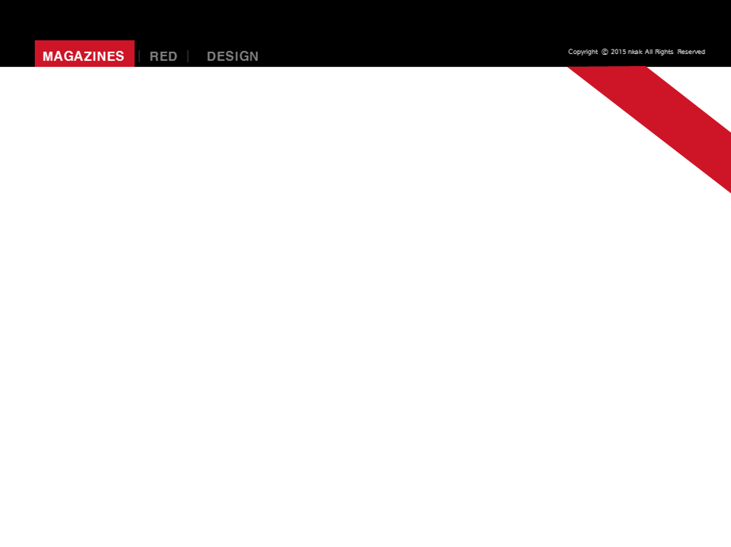
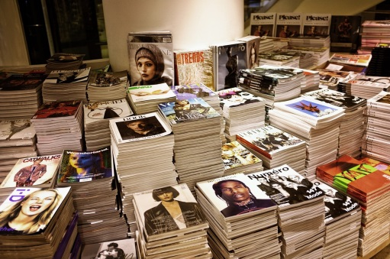

THANK YOU
Team Name : 1조

